Slide 1
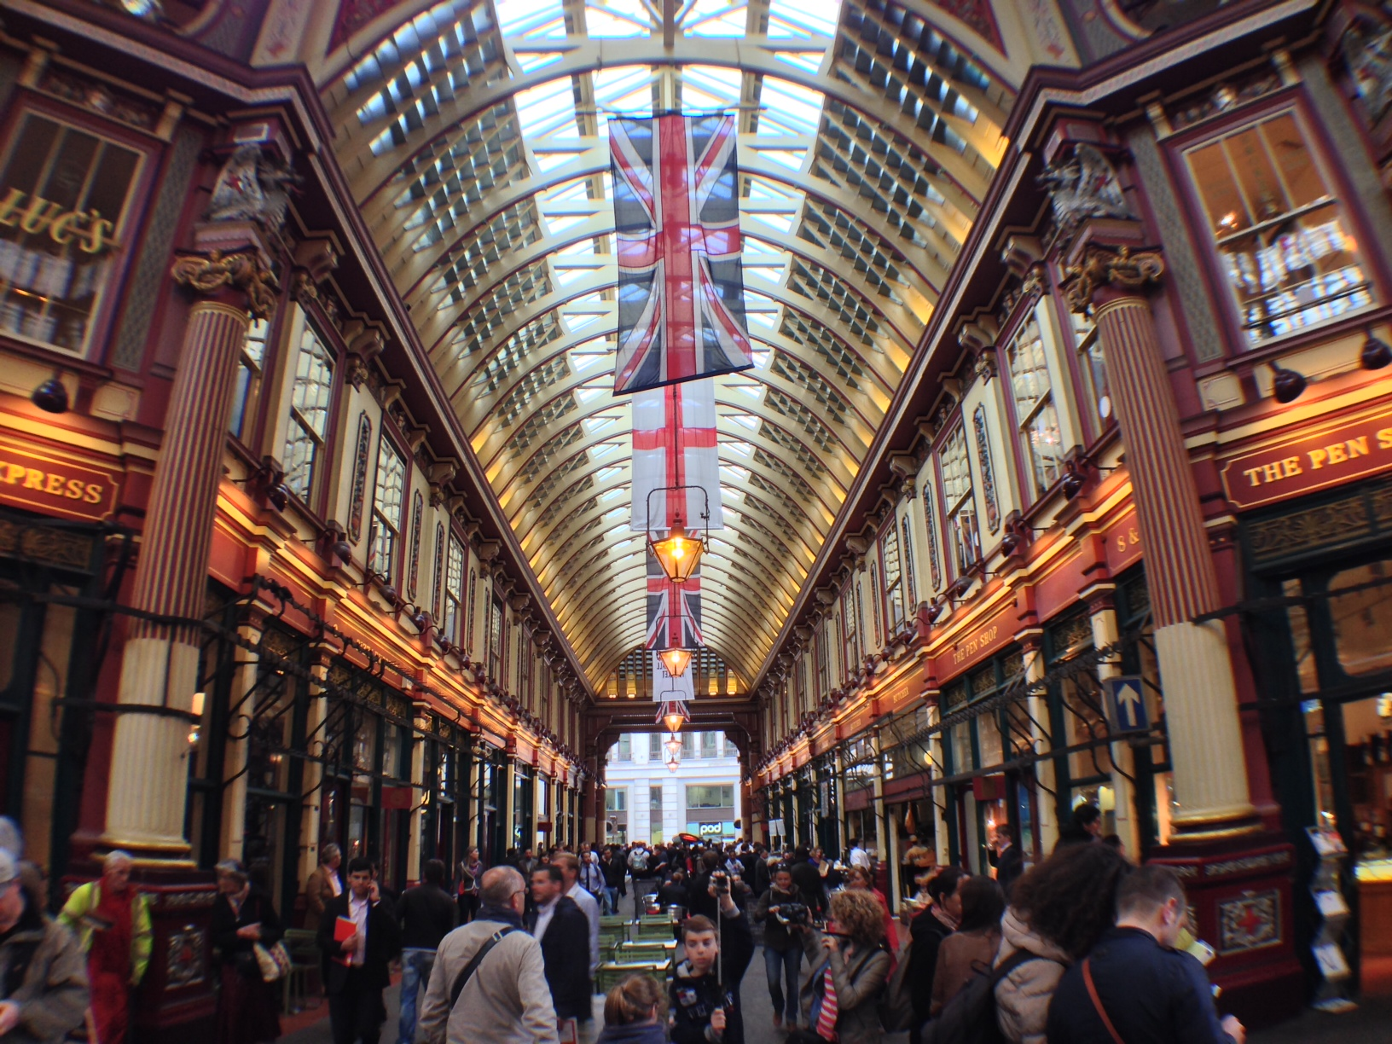
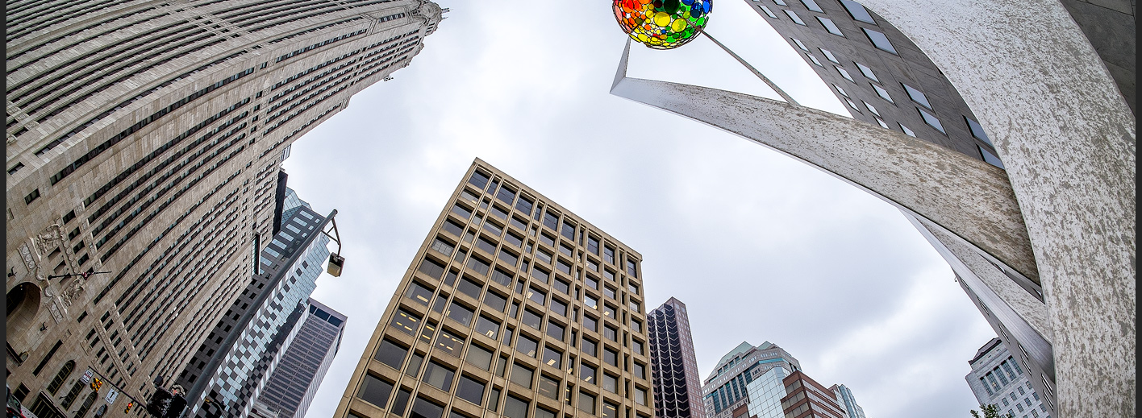
ИСКАЖЕНИЯ ПОДУШКА И БОЧКА
Barrel and pincushion distortion

Slide 2
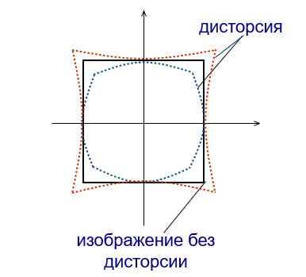
ДИСТОРСИЯ
Это геометрическое искажение пространства, характерное для широкоугольных объективов.
Это означает, что дисторсия может быть вычислена или отображена на карте вне
изображения.

Slide 3
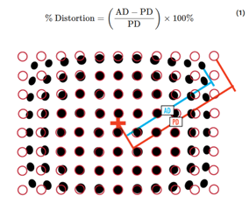
ВЫЧИСЛЕНИЕ ИСКАЖЕНИЯ
Искажение обычно указывается в процентах от высоты поля. Диапазон ±2 -- 3% остается незамеченным в системе технического зрения.
Искажение, представленное в процентах, может быть как положительным (подушкообразное), так и отрицательным (бочкообразное).

Slide 4
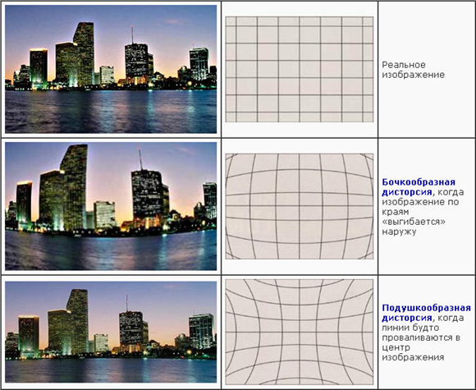
ВИДЫ ИСКАЖЕНИЙ
БОЧКООБРАЗНАЯ
Масштаб уменьшается по мере отдаления от оптической оси. В увеличительных линзах возникает в середине диапазона фокусного расстояния и наиболее проявляется на концах диапазона широкоугольных линз.
ПОДУШКООБРАЗНАЯ
Видимый эффект состоит в том, что линии, не проходящие через центр изображения, изгибаются внутрь, по направлению к центру изображения

Slide 5
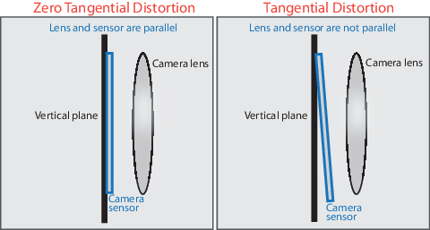
ОСНОВНЫЕ ИСКАЖЕНИЯ В КАМЕРАХ
Радиальные
Прямые линии будут выглядеть изогнутыми. Его эффект усиливается по мере удаления от центра изображения.
Тангенциальные
Возникает из-за линзы, которая не выровнена
идеально параллельно плоскости изображения. Поэтому некоторые области
могут выглядеть ближе, чем ожидалось.

Slide 6
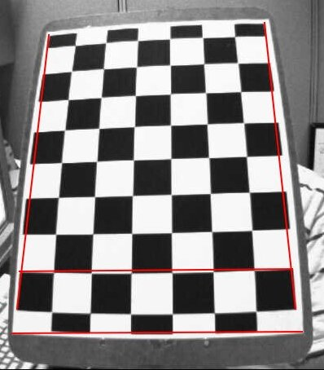
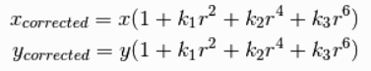
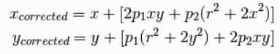
ОСНОВНЫЕ ИСКАЖЕНИЯ В КАМЕРАХ
РАДИАЛЬНОЕ
ТАНГЕНЦИАЛЬНОЕ

Slide 7

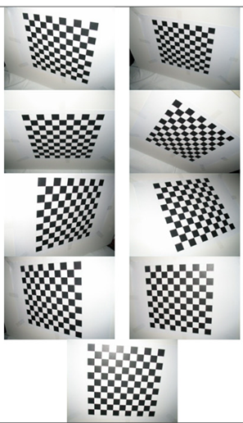

КАЛИБРОВКА
ПО ПЛОСКОМУ
ТЕСТ-ОБЪЕКТУ
Это задача получения внутренних и внешних параметров камеры по имеющимся фотографиям, отснятым ею. Она помогает исправить дисторсию камеры.
Калибровочным объектом является плоская сетка с чередующимися черными и белыми квадратами.

Slide 8
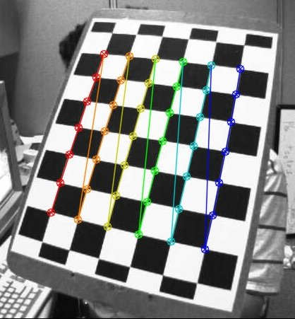
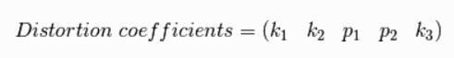
КОЭФФИЦИЕНТЫ
ИСКАЖЕНИЯ
Нужно сделать снимки этих шаблонов с помощью камеры. Каждый образец приводит к новому уравнению.
Находим в нем какие-то специфические точки (квадратные углы на шахматной доске). Зная их координаты в реальном мире и их координаты на изображении, решается математическая задача для получения коэффициентов искажения.
Чтобы сформировать корректную систему и для минимизации погрешности потребуется как минимум 10 снимков входного шаблона в разных положениях.
STEP 3
2019

Slide 9
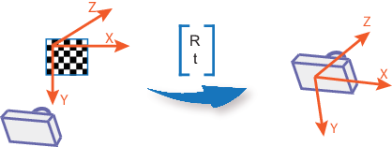
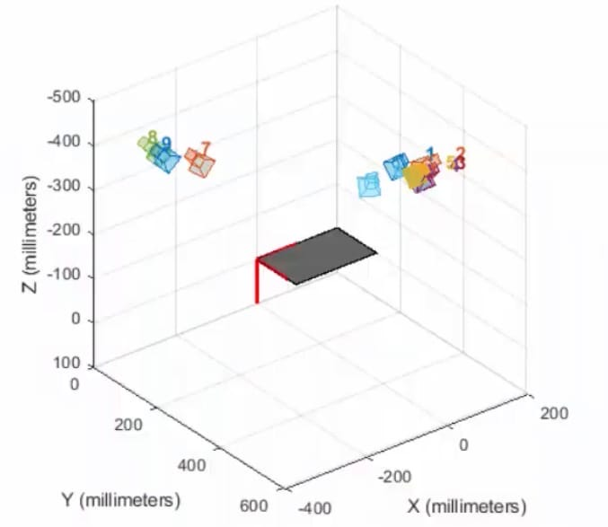
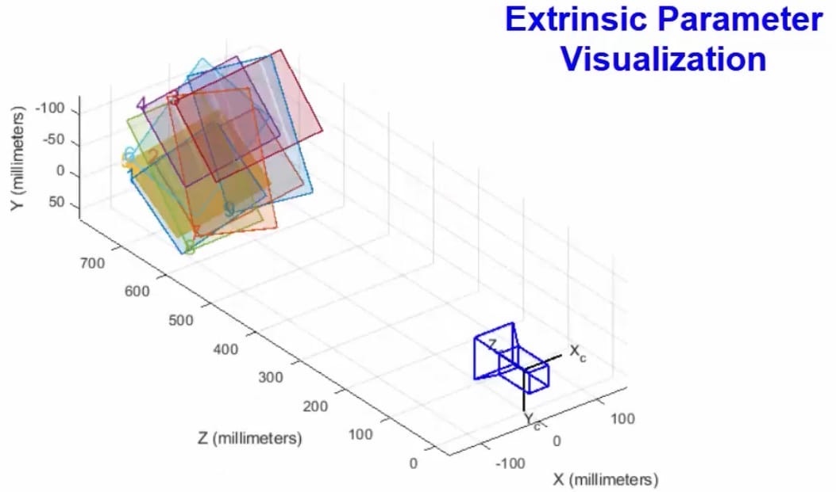
ВНЕШНИЕ ПАРАМЕТРЫ
Внешние параметры определяют местоположение камеры в 3D сцене, которые соответствуют векторам вращения и сдвига.
В общем случае включает в себя 9 параметров, из них только 6 независимые: 3 угла и 3 смещения.

Slide 10
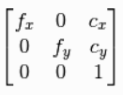
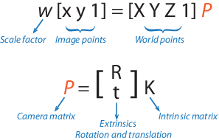
ВНУТРЕННИЕ ПАРАМЕТРЫ
Внутренние параметры представляют оптическое центральное и фокусное расстояния камеры и зависят от ее конструктивных особенностей. Включают такую ​​информацию, как фокусное расстояние (fx, fy), оптические центры (cx, cy) и т.д.
Определяют проективное преобразование от координат 3D камеры в 2D координаты изображений в пиксельном представлении.
Процесс определения матрицы камеры, состоящей из внешних и внутренних параметров, и есть калибровка.
К=

Slide 11
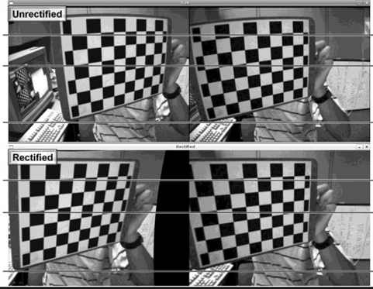
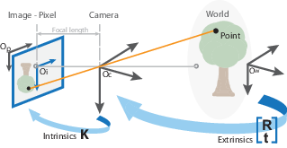
РЕЗУЛЬТАТЫ КАЛИБРОВКИ
МАТРИЦА ПАРАМЕТРОВ КАМЕРЫ
КОЭФФИЦИЕНТЫ ИСКАЖЕНИЯ
ВЕКТОР ВРАЩЕНИЯ И ВЕКТОР ПЕРЕМЕЩЕНИЯ

Slide 12

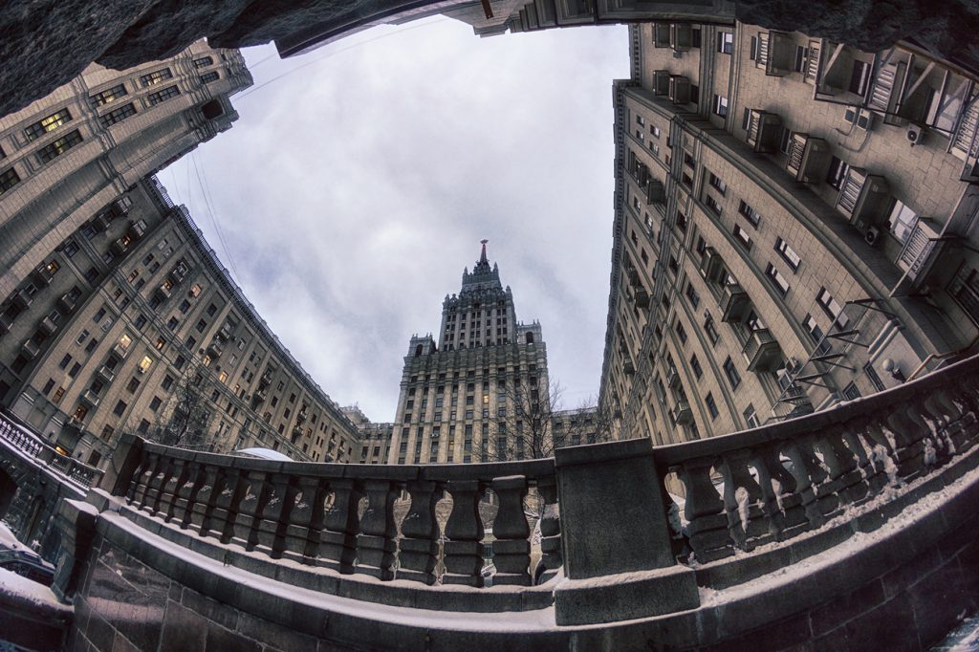
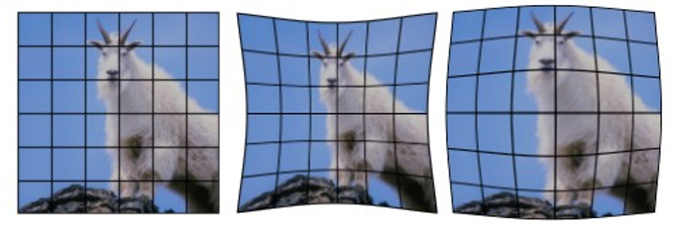
СПАСИБО ЗА ВНИМАНИЕ!

Slide 13
СПАСИБО ЗА ВНИМАНИЕ!

